Slide 1
ИСПОЛЬЗОВАНИЕ ПРИЁМОВ АССОЦИАТИВНОЙ СВЯЗИ ПРИ ИЗУЧЕНИИ СЛОВАРНЫХ СЛОВ С УЧАЩИМИСЯ
Подготовила
учитель высшей квалификационной категории
ГУО «Средняя школа №12 г. Пинска»
Богатко Светлана Николаевна

Slide 2
ПАМЯТЬ
запоминание
сохранение
воспроизведение
забывание

Slide 3
Условия успешного запоминания
Установка на запоминание
ученик должен хотеть запомнить то, что ему надо запомнить
Заинтересованность
легче запоминается то, что интересно
Яркость восприятия
лучше запоминается всё яркое, необычное, то, что вызывает положительные эмоции
Образность запечатления
запоминание, опирающееся на образы, гораздо лучше механического запоминания

Slide 4
Графическая ассоциация

Slide 5
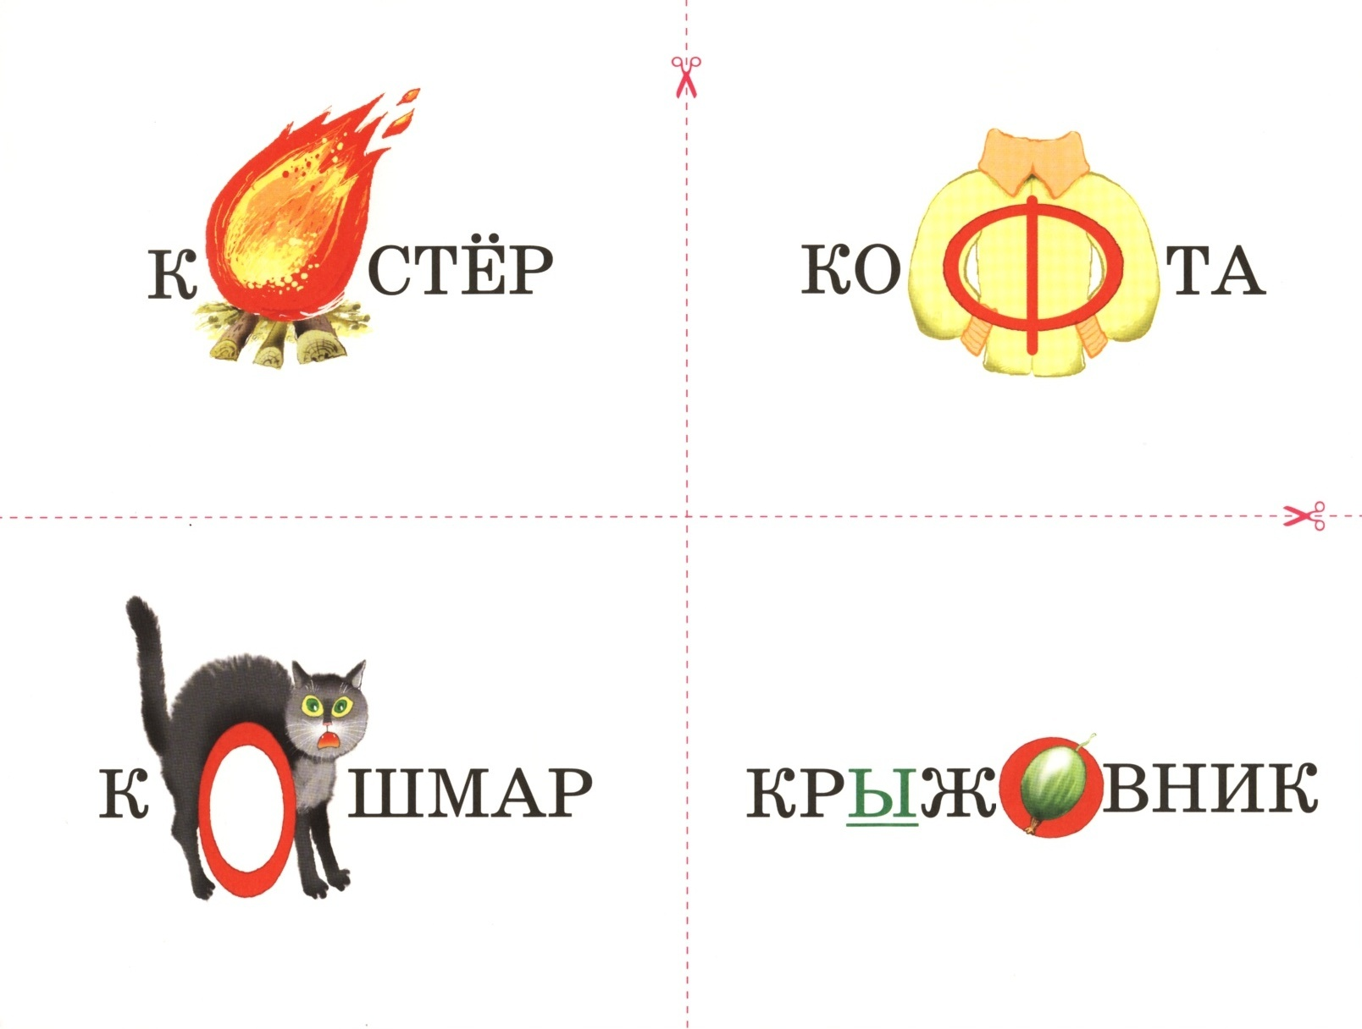
Графическая ассоциация

Slide 6
Придумай ассоциацию
хозяин
секунда
перрон

Slide 7
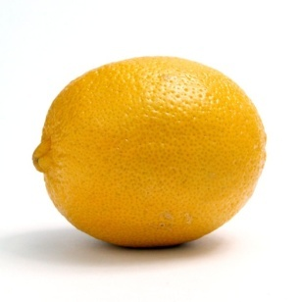
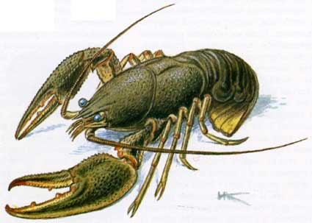
Звуковая ассоциация
Что за ли ? Что за мон ? В звуках нету смысла. Но едва шепнут: Лимон… Сразу станет кисло.
Солдатова Е.З. Словарь в стихах.
Приеду завтра,
Привезу завтрак.
На завтрак- рак.
Кричи: «Ура!»

Slide 8
Приём опосредованного запоминания

Slide 11
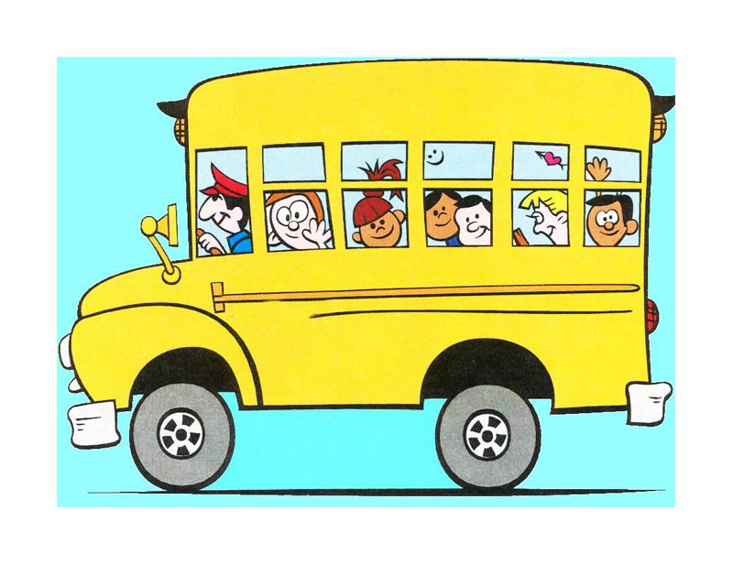
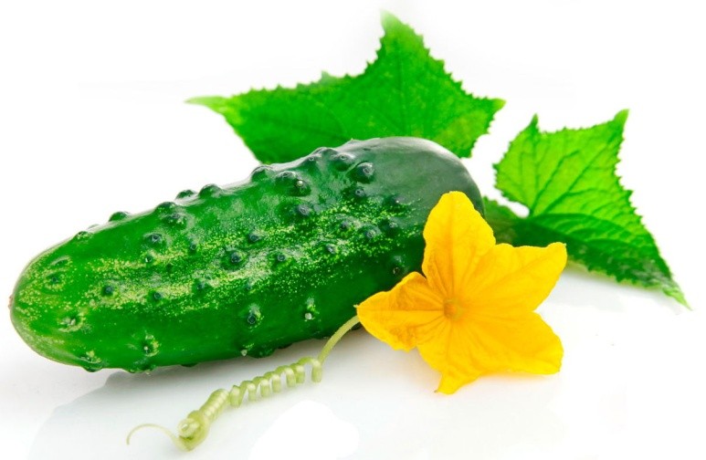
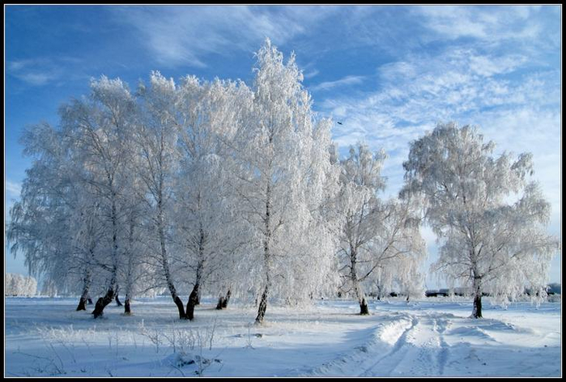

Slide 12
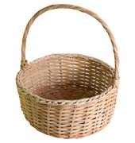
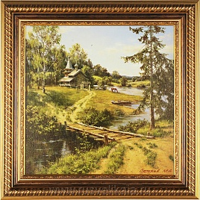
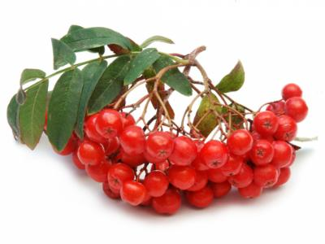

Slide 13
Проверка
О ( Овощ)
АВ (АВто, Водитель)
ОКК (Клюшка, Коньки)
Е (снЕг)
О (лукОшко)
АССЙ (стАрт, СпортСмен)
А (КрАски, мАсло, гуАшь)
Я (Яркая)

Slide 14
рябина
Автобус
Огурец

Slide 15
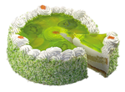

Slide 16
ПРАЗДНИК
Дети
подарки

Slide 17
ПРАЗДНИК
ДЛЯ
ДЕТЕЙ

Slide 18
Придумай ассоциацию
погода
сегодня
метро

